Slide 1
Endabgabe PR DKE
Abschlusspräsentation
Team 2
Teammitglieder:
k01607605, Aistleithner Andrea k01256561, Dusanic Maja
k01356577, Teuchtmann Alexander k01356229, Tomic Milos

Slide 2
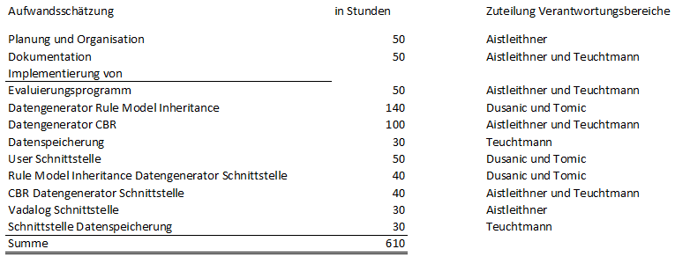
Aufwandsschätzung und Verantwortungsbereiche

Slide 3
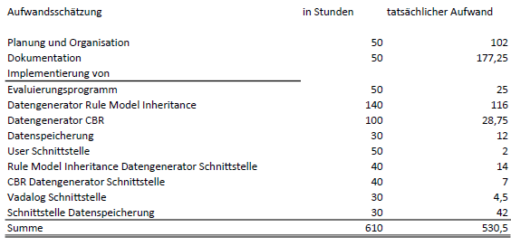
Vergleich Aufwandsschätzung und Zeiterfassung

Slide 4
Vergleich Aufwandsschätzung und Zeiterfassung

Slide 5
Lessons Learned Gut Funktioniert
Werkzeuge
GitHub Repository zur Codeverwaltung war sehr gut und wichtig
Verwendung von Java war ideal, da alle Teammitglieder mit dieser Programmiersprache umgehen können
Kommunikation
WhatsApp zur Terminvereinbarung und Fragen, immer erreichbar und schnelle Antworten
Teamarbeit funktioniert um einiges besser als Einzelarbeit

Slide 6
Lessons Learned Weniger Gut Funktioniert
Planung
Zu wenig Zeit für Planung & Organisation sowie Dokumentation eingeplant
Gelernt: In Zukunft mehr Zeit am Anfang eines Projektes investieren, wie für den konzeptuellen Entwurf, dessen Auswirkung auf die späteren Phasen unterschätzt wurde. Dies würde die Implementierung enorm erleichtern.
Verständnis der Aufgabenstellung und des Codes
Komplexität des Codes wurde lange nicht verstanden
Die genaue Aufgabenstellung war lange sehr unklar
Gelernt: Früher Kontakt zum LVA Leiter suchen um Unklarheiten und Fragen zu klären

Slide 7
Anmerkungen zur JUPYTER
Positive
Das Testen der Syntax funktionierte sehr gut
Es wurden keine Bugs bei der Bedienung gefunden
Negative
Die (genaue) Funktionalität war lange unklar
Das Arbeiten mit Jupyter ist (sehr) langsam
Kooperatives Arbeiten mit Jupyter zur gleichen Zeit war sehr nervig, weil Jupyter alle einzelnen Änderung von Mitglied A sofort dem Mitglied B als Update zeigt.
Vorschläge zur Verbesserung
Eine Importoption der Änderungen von anderen Mitgliedern

Slide 8
Anmerkungen zur Abgabe
Abgabe des Java Projects und einer Runnable Jar Datei zur Ausführung des Codes
Wie bei Meilenstein Implementierung
Finale Version der Zeiterfassung als Excel Tabelle
Jedes Teammitglied hat eigenes Tabellenblatt
Gesamtübersicht und grafische Verteilung der Stunden in eigenem Tabellenblatt

Slide 9
Anmerkungen zur Abgabe
Vergleich zur Aufwandsschätzung als Excel Tabelle
Vergleich mit Hilfe von SUMMEWENN Funktion zur Zeiterfassung
Übersicht Gesamt und nach Teammitgliedern aufgeschlüsselt
Benutzerdokumentation
Auch schon im Meilenstein Implementierung enthalten
Enthält Installationsanleitung und Anleitung zur Ausführung des Programmes

